Slide 1
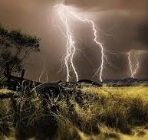
Вивчення електризації
Історична довідка

Slide 2
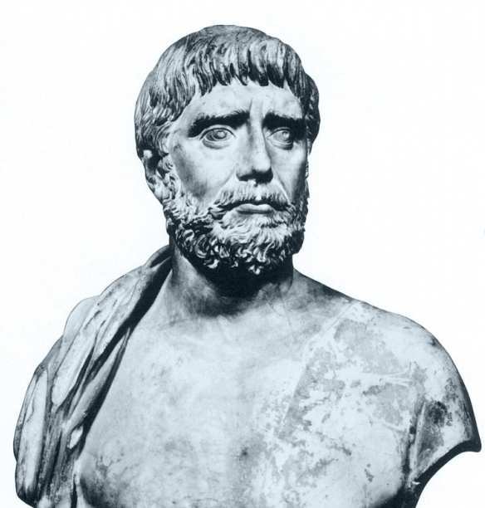
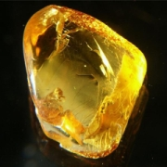
600 років до нашої ери
Електризацію помітили вчені Давнього Китаю, Індії, Давньої Греції.
Процес електризації бурштину був вперше зафіксований Фалесом Мілетським близько 600 року до н. е.

Slide 3
XVI століття
Вільям Гілберт першим виявив, що електризація властива не тільки бурштину, але й алмазові, сірці, смолі.
Помітив, що метали, камені, кістки не електризуються
Вільям Гілберт(1544-1603)
- англійський фізик і лікар.

Slide 4
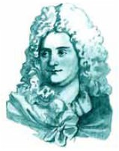
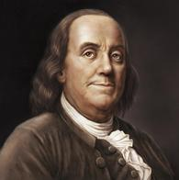
XVIІ століття
У 1707 році французький фізик Шарль Дюфе знайшов різницю між електрикою, що її одержували від тертя скляної кулі, і електрикою, одержуваною від тертя диска з деревної смоли.
Дав їм назви: “смоляна електрика” і “скляна електрика”
Встановив два види електричної взаємодії: притягання і відштовхування.
Протягом 1747-1754 р.р. американський вчений Бенджамін Франклін здійснив низку експериментальних досліджень з електрики.
Вперше запровадив поняття позитивної та негативної електрики (заряду) та їх позначення: «+» і «-»

Slide 5
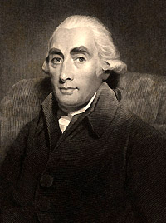
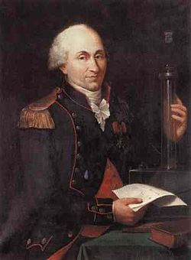
XVIІ століття
У 1771 році англієць Генрі Кавендіш визначив, що сила взаємодії між електрично зарядженими кульками зменшується при збільшенні відстані між ними у певній математичній залежності.
Сила взаємодії залежить від величини заряду.
У 1777 році відкриття Кавендіша “перевідкрив” французький військовий інженер і дослідник Шарль Кулон.

Slide 6
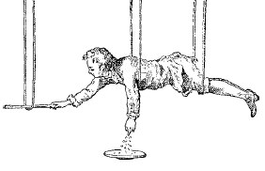
XVIІ століття
У 1729 році англієць Стефан Грей встановив існування провідності, яка властива металевим дротам, вугільним стержням, тілу людини чи тварини. Електрика не передається через каучук, шовк, фарфор.
Вказав, що всі тіла
можна поділити на
провідники і
непровідники
електрики.

Slide 7
Джерела
http://vsviti.com.ua/other/blog/24039
http://poradu.pp.ua/nauka/19021-fales-mletskiy-flosofya.html
http://banar.uol.ua/ukr/text/5191696/
http://www.wikiwand.com/uk/Вільям_Гілберт
http://bookbk.net/book/269-mir-yelektrichestva-anatolij-tomilin/6-glava-3-ot-yavleniya-k-yeksperimentu.html
http://helpiks.org/6-19040.html

